Slide 1
Библиотека
Казанской государственной академии ветеринарной медицины имени Н.Э. Баумана
Инструкция по работе на портале Научной электронной библиотеки eLIBRARY.RU и SCIENCE INDEX
Харисова Ч.А., заведующий библиотекой

Slide 2
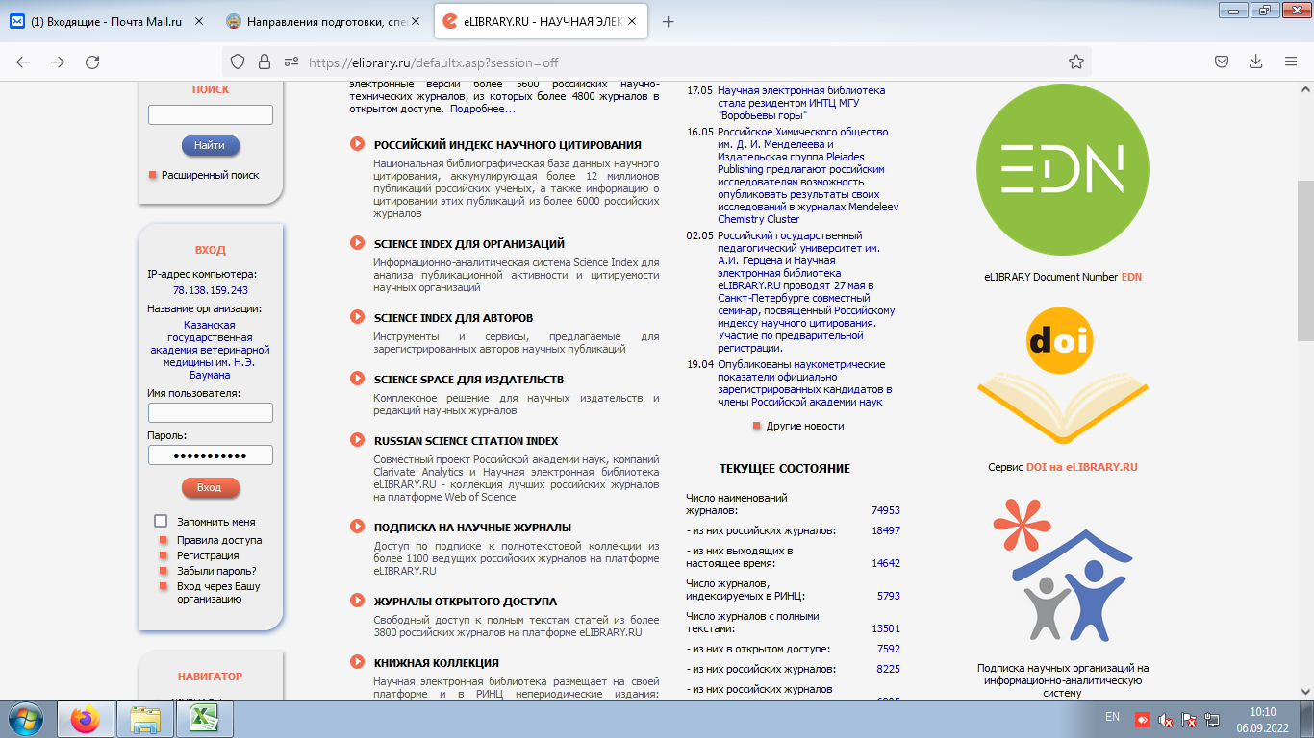
После осуществления входа в личный кабинет, нужно открыть раздел «SCIENCE INDEX для авторов», где собраны все инструменты и сервисы, предназначенные для авторов научных публикаций
Добавление непривязанных публикаций в список работ автора

Slide 3
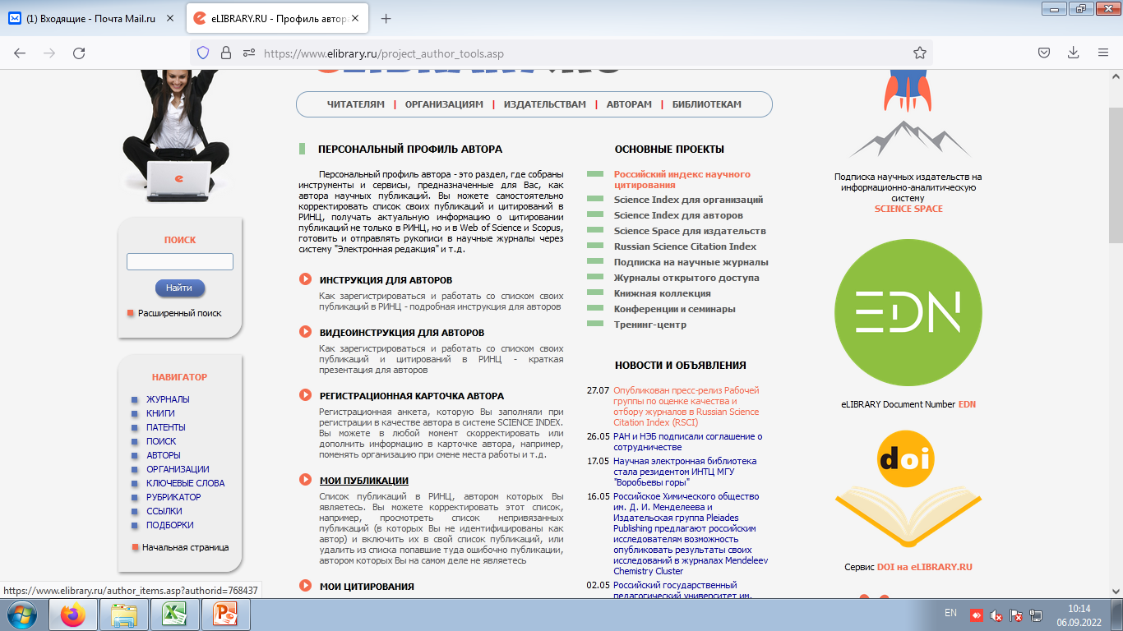
чтобы просмотреть список своих публикаций, нужно перейти по ссылке в разделе "Мои публикации"

Slide 4
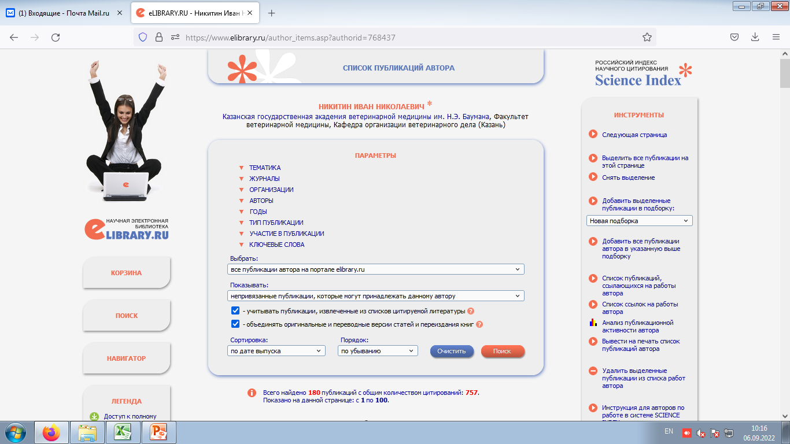
найти в списке непривязанные публикации автора, выбрать поля: «все публикации автора на портале elibrary.ru» и «непривязанные публикации, которые могут принадлежать данному автору», далее нажать на поиск

Slide 5
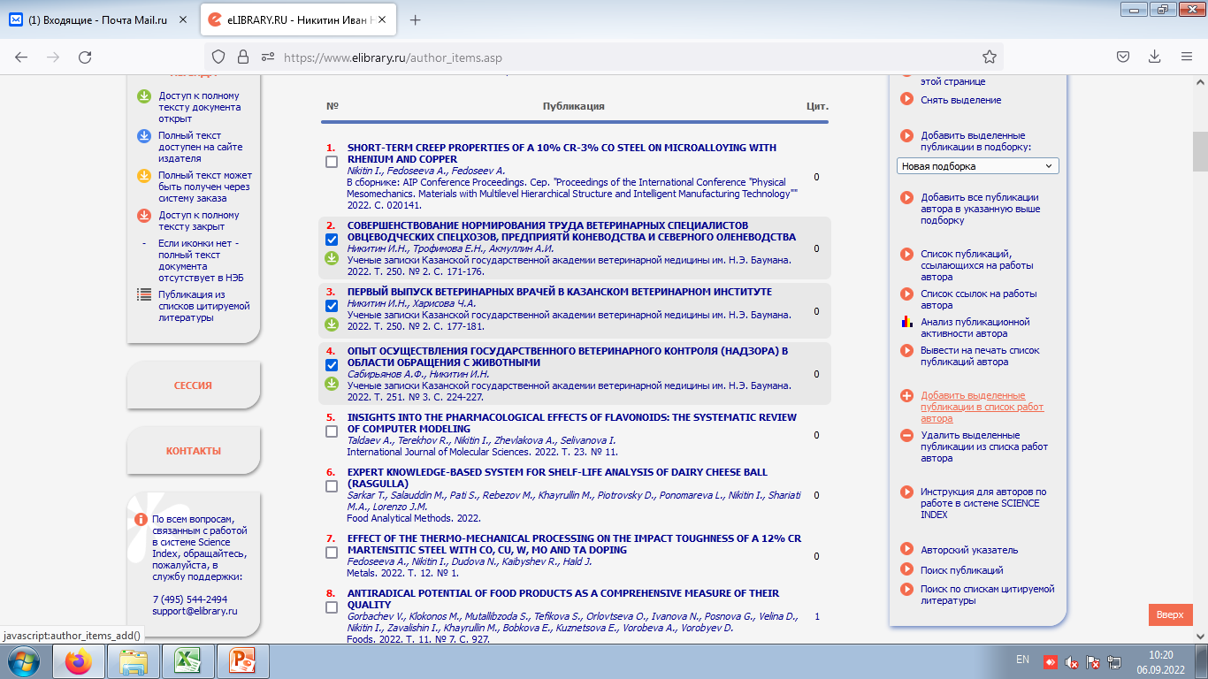
тщательно просмотрев весь открывшийся список, найти свои публикации, выделить их и выбрать операцию "Добавить выделенные публикации в список работ автора" в панели "Инструменты" (справа)

Slide 6
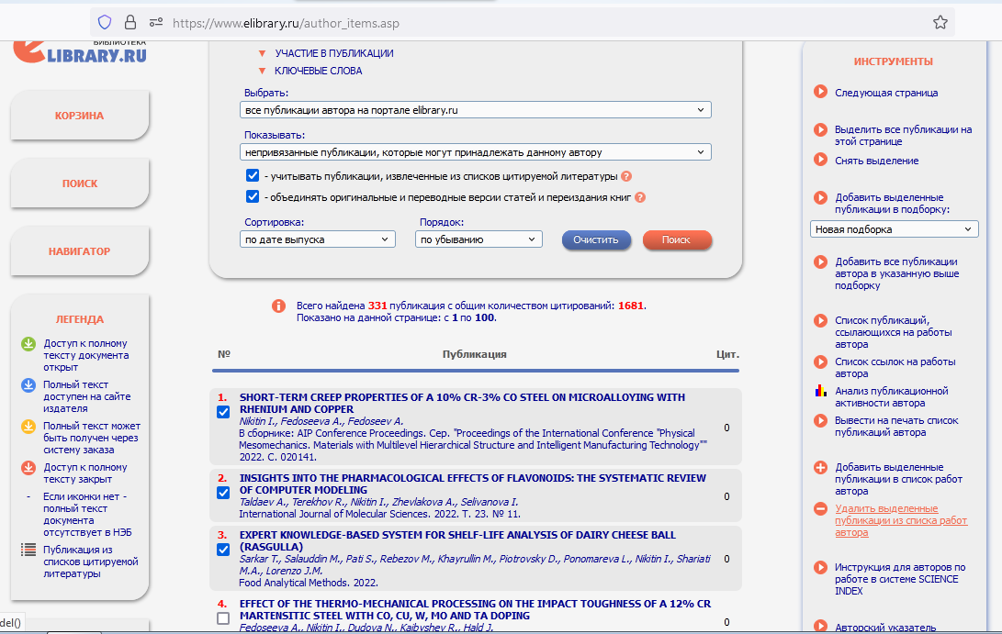
публикации, автором которых Вы не являетесь, можно удалить из списка непривязанных публикаций, выделить их и выбрать пункт "Удалить выделенные публикации из списка работ автора"

Slide 7
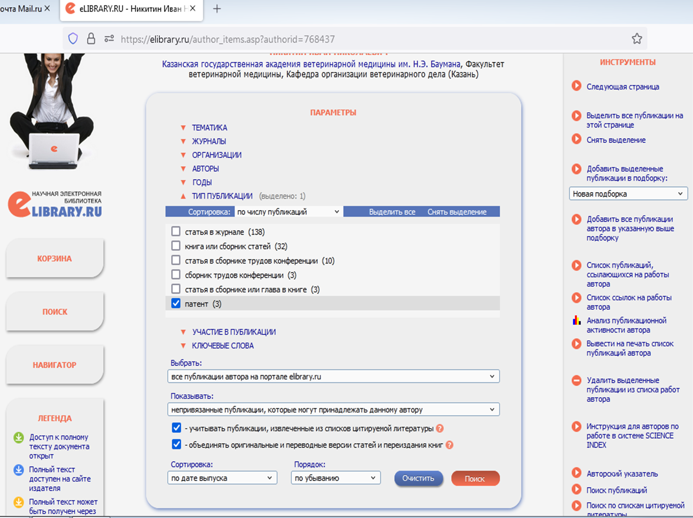
чтобы найти не включенные в список публикаций патенты, нужно отметить галочкой «патент» в поле тип публикаций и выбрать поле «непривязанные публикации, которые могут принадлежать данному автору», далее нажать на поиск

Slide 8
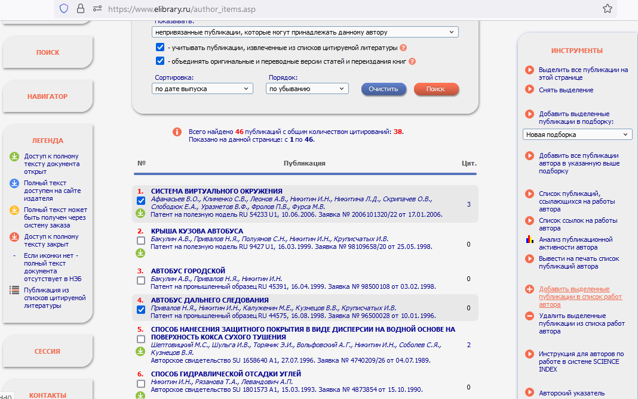
найти в списке свои патенты, выделить их и выбрать операцию "Добавить выделенные публикации в список работ автора" в панели "Инструменты"(справа)

Slide 9
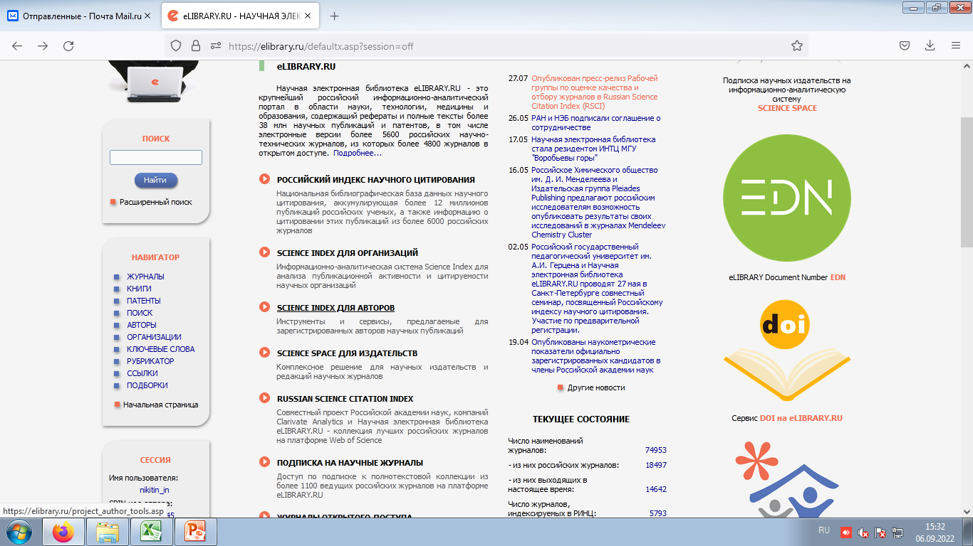
Прикрепление ссылок
Осуществить вход в личный кабинет и открыть раздел
«SCIENCE INDEX для авторов»

Slide 10
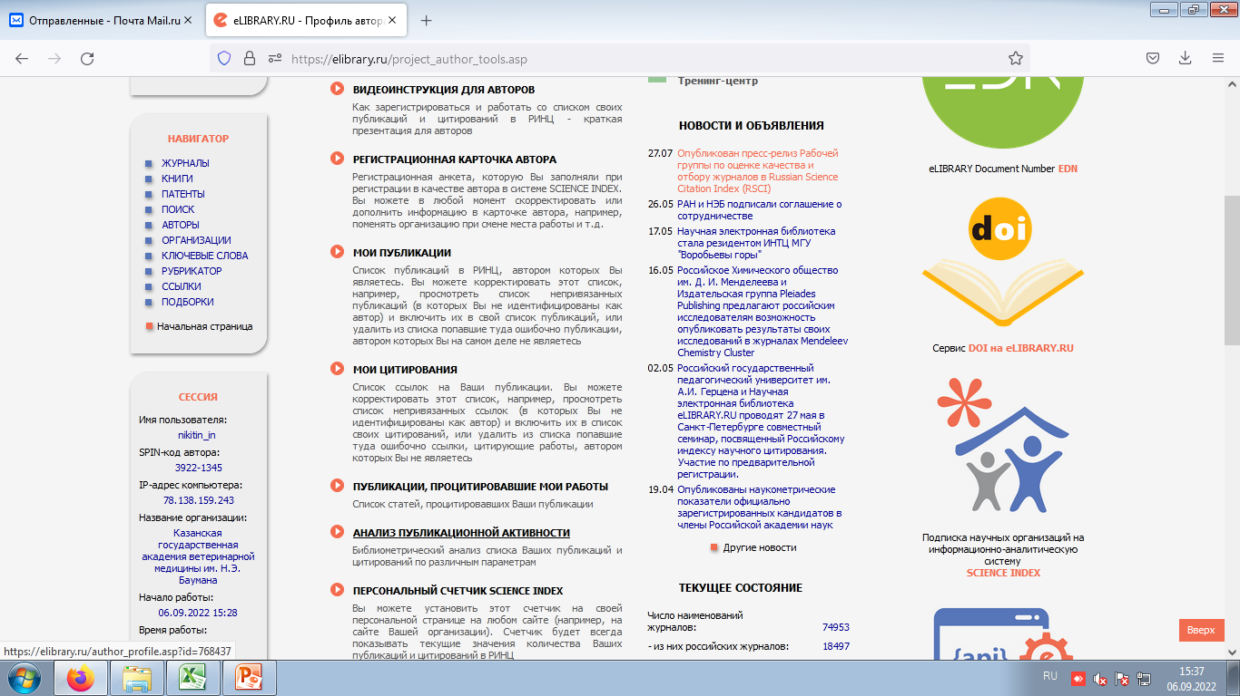
перейти по ссылке в раздел "Анализ публикационной активности"

Slide 11
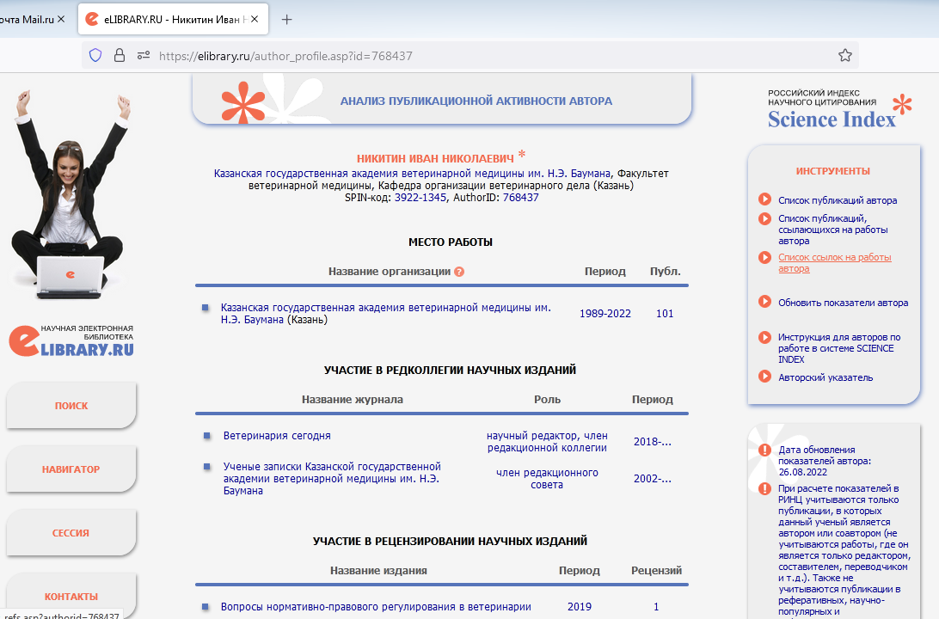
в панели "Инструменты« (справа) открыть вкладку «Список ссылок на работы автора»

Slide 12
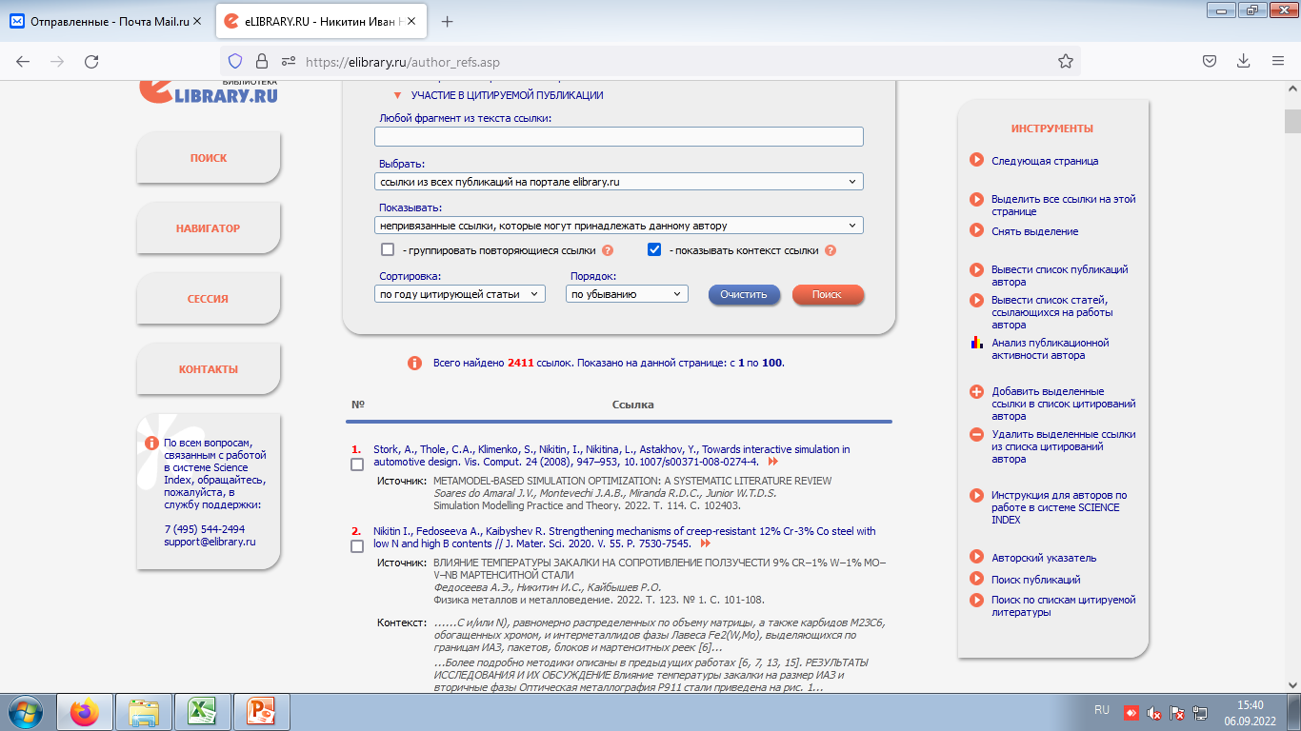
чтобы найти в списке непривязанные ссылки, необходимо выбрать поля: «ссылки из всех публикаций на портале elibrary.ru» и «непривязанные ссылки, которые могут принадлежать данному автору», далее нажать на поиск

Slide 13
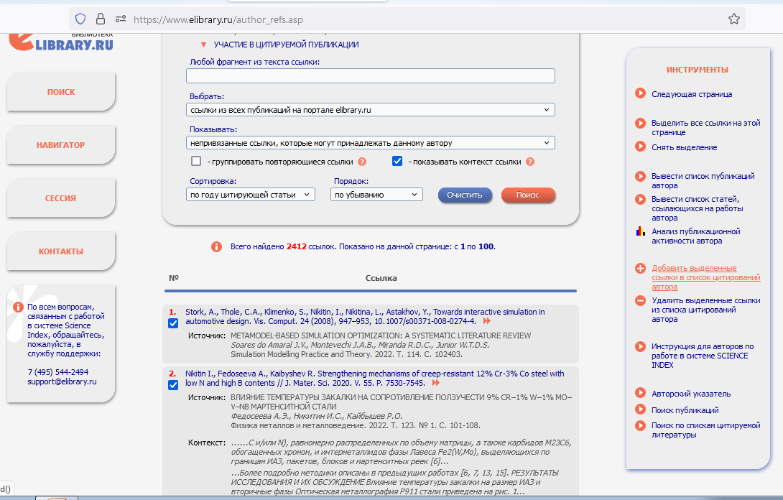
в открытом списке найти ссылки, выделить их и выбрать операцию "Добавить выделенные ссылки в список цитирований автора" в панели "Инструменты" (справа)

Slide 14
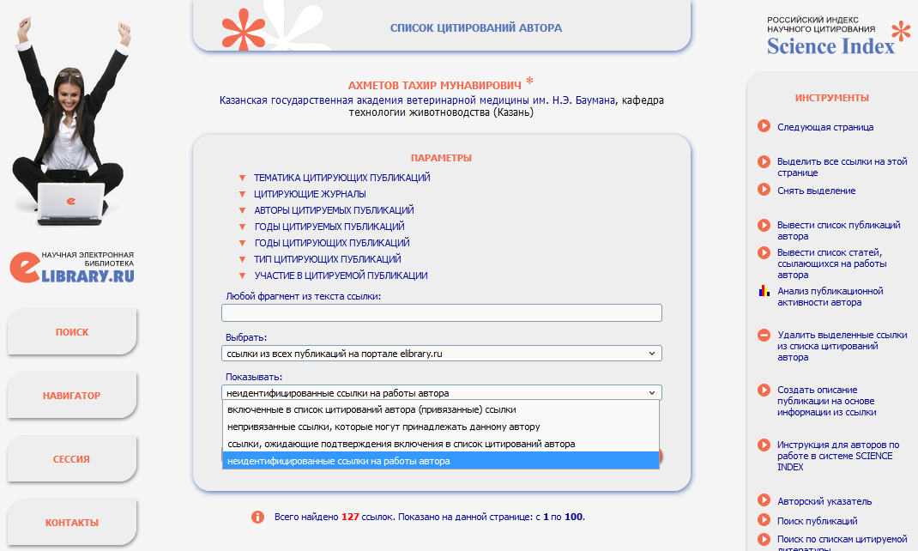
Если в разделе «Список цитирований автора» появляется строка «Неидентифицированные ссылки на работы автора», нужно выбрать это поле, далее нажать на «Поиск»

Slide 15
В списке выходят работы, которые процитированы, но еще не введены в базу данных elibrary.ru. Для этого необходимо найти эти работы и сверить со списком ваших публикаций. В списке отразились 2 статьи 2005 года

Slide 16
далее смотрим в списке публикаций автора и видим, что публикации за 2005 год не отражаются, то есть их необходимо добавить в базу

Slide 17
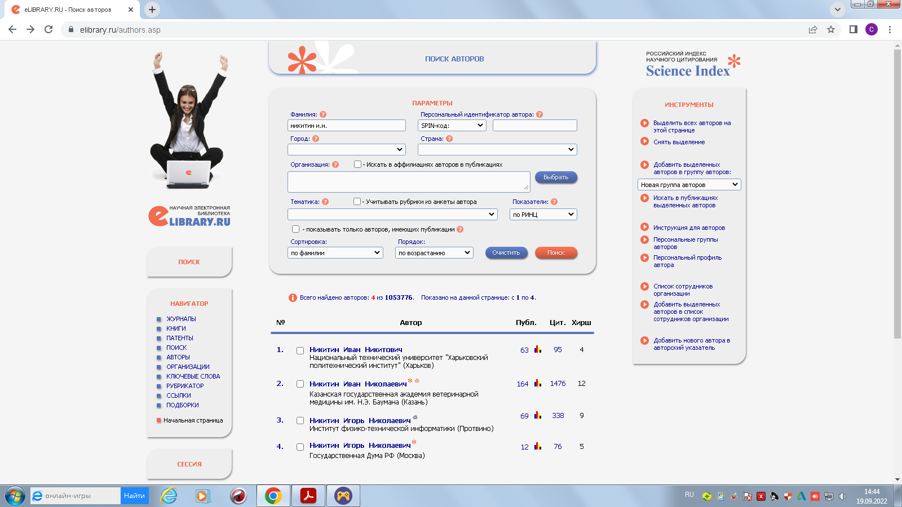
Необходимо выбрать из списка свою фамилию, нажать на диаграмму с показателями, где отображаются привязанные публикации автора, для обновления данных.

Slide 18
После успешного обновления всех показателей, увеличились результаты публикационной активности автора.

